Slide 1

云计算及应用
授课教师： 袁野 (教授、博导)
联系邮件： yuanyebit@163.com
北京理工大学
数据科学与知识工程研究所

Slide 2

第五章：云存储系统-Swift

Slide 3

目录
一
Swift简介
二
Swift安装部署
三
jclouds-swift编程

Slide 4
Swift简介
Swift
Swift简介
Swift 最初是由 Rackspace 公司开发的高可用分布式对象存储服务，并于 2010 年贡献给 OpenStack 开源社区作为其最初的核心子项目之一，为其 Nova 子项目提供虚机镜像存储服务。Swift 构筑在比较便宜的标准硬件存储基础设施之上，无需采用 RAID（磁盘冗余阵列），通过在软件层面引入一致性散列技术和数据冗余性，牺牲一定程度的数据一致性来达到高可用性和可伸缩性，支持多租户模式、容器和对象读写操作，适合解决互联网的应用场景下非结构化数据存储问题。
此项目是基于 Python 开发的，采用 Apache 2.0 许可协议，可用来开发商用系统。

Slide 5
Swift简介
Swift
Swift的发展历程
Swift是OpenStack开源云计算项目的子项目之一，被称为对象存储，其提供了强大的扩展性、冗余性和持久性。
①RackSpace（全球三大云计算中心之一）的开发者和工程师在2009年针对快速增长的数据开始对Swift进行研发
②于2010年开发出了一个可以替代原有存储系统的对象存储系统。
③同年7月，RackSpace将Swift贡献给OpenStack开源社区作为其最初的核心子项目之一，为其Nova子项目提供虚机镜像存储服务。至此，Swift成为了一个开源的超量存储系统。

Slide 6
Swift简介
Swift
Swift的特性
Swift是一个可以存放大量非结构化数据的、支持多租户的、可以高扩展的持久性对象存储系统。Swift通过REST API来存放、检索和删除容器中的对象。开发者可以直接通过Swift API使用Swift服务，也可以通过多种语言的客户库程序中的任何一个进行使用，例如Java、Python、PHP和C#。
它与传统的存储系统不同，Swift采用的是“数据最终一致”的设计思想。这种设计使得Swift可以支持极大数量的并发连接和超量的数据集合。Swift使用普通的服务器来构建强大的具有扩展性、冗余性和持久性的分布式对象存储集群，存储容量可达PB级。Swift支持横向扩展，且没有单点故障，极大地降低了系统维护成本。此外，Swift还可以通过互联网直接使用，同时为多个应用提供数据存储服务。

Slide 7
Swift简介
Swift
Swift的功能
Swift提供了高可用、分布式、持久性、大文件的对象存储服务。提供一系列价格便宜的硬件存储设备，提供安全、高效又可靠的存储服务。
1.数据持久性：用户数据存储到系统中丢失的可能性。为了防止数据丢失，Swift采用了冗余Replica（副本）的处理方法。Replica的默认值是3。
2.对称性：指Swift架构设计上，每个服务器的功能和作用均等。提高对称性带来的便利之处是整个系统的稳定性，不会因为某个主控制服务器的失效而变得不可用。
3.无单点故障：每个服务器的地位完全平等，没有一个角色是单点的，因此系统的性能并不会因为某个节点而导致整个系统的不可用，此外，Swift对元数据处理与对象文件一样，完全多份均匀随机分布。
4.可扩展性：当加入新节点到Swift集群中的时候，系统性能会得到提高。由于采用对称性的设计。每个节点所起的作用相当，因此只需要将新的服务器加入到Swift系统中。新加入的服务器并未存储数据。新的服务器的地位如何想要与旧有的节点地位保持一致，就需要将Swift中以及存在的数据进行迁移，迁移的结果是保持每个服务器的地位完全平等。当存储数据量上升之后，扩容会面临大量数据的迁移。对称性设计带来的数据迁移也制约着Swift系统的推广与使用。

Slide 8
CAP理论
Swift简介
Swift
数据一致性模型
2000年，Eric Brewer教授指出了著名的CAP（Consistency，Availability，Partition Tolerance）理论，后来Seth Gilbert和Nancy Lynch两人证明了CAP理论的正确性。CAP指出，一个分布式系统不可能同时能满足一致性（Consistency）、可用性（Availability）和分区容错性（Partion Tolerance）这3个要求，最多同时满足其中2个。

Slide 9
Swift简介
Swift
数据一致性模型
按照Eric Brewer的CAP理论，无法同时满足3个方面，Swift放弃严格一致性（满足ACID事务级别），而采用最终一致性模型（Eventual Consistency），来达到高可用性和无限水平扩展能力。Swift存储系统的目的是为处理大量非结构化数据的应用服务，根据应用的需求，Swift只提供“最终一致性”，而不是“强一致性”。按照CAP理论，Swift牺牲了一致性，从而提高了可用性和分区容错性。

Slide 10
Swift简介
Swift
数据一致性模型
Swift采用最终一致性模型，来达到高可用性和无限水平扩展能力。为了实现这一目标，Swift 采用 Quorum 仲裁协议(Quorum 有法定投票人数的含义)：
（1）定义：N：数据的副本总数；W：写操作被确认接受的副本数量；R：读操作的副本数量
（2）强一致性：R+W>N，以保证对副本的读写操作会产生交集，从而保证可以读取到最新版本；如果 W=N，R=1，则需要全部更新，适合大量读少量写操作场景下的强一致性；如果 R=N，W=1，则只更新一个副本，通过读取全部副本来得到最新版本，适合大量写少量读场景下的强一致性。
（3）弱一致性：R+W<=N，如果读写操作的副本集合不产生交集，就可能会读到脏数据；适合对一致性要求比较低的场景。

Slide 11
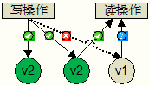
Swift简介
Swift
数据一致性模型
Swift 针对的是读写都比较频繁的场景，所以采用了比较折中的策略，即写操作需要满足至少一半以上成功 W >N/2，再保证读操作与写操作的副本集合至少产生一个交集，即 R+W>N。
Swift 默认配置是 N=3，W=2>N/2，R=1 或 2，即每个对象会存在 3 个副本，这些副本会尽量被存储在不同区域的节点上；W=2 表示至少需要更新 2 个副本才算写成功；当 R=1 时意味着某一个读操作成功便立刻返回，此种情况下可能会读取到旧版本（弱一致性模型）；当 R=2 时，需要通过在读操作请求头中增加 x-newest=true 参数来同时读取 2 个副本的元数据信息，然后比较时间戳来确定哪个是最新版本（强一致性模型）；如果数据出现了不一致，后台服务进程会在一定时间窗口内通过检测和复制协议来完成数据同步，从而保证达到最终一致性。如图所示：

Slide 12
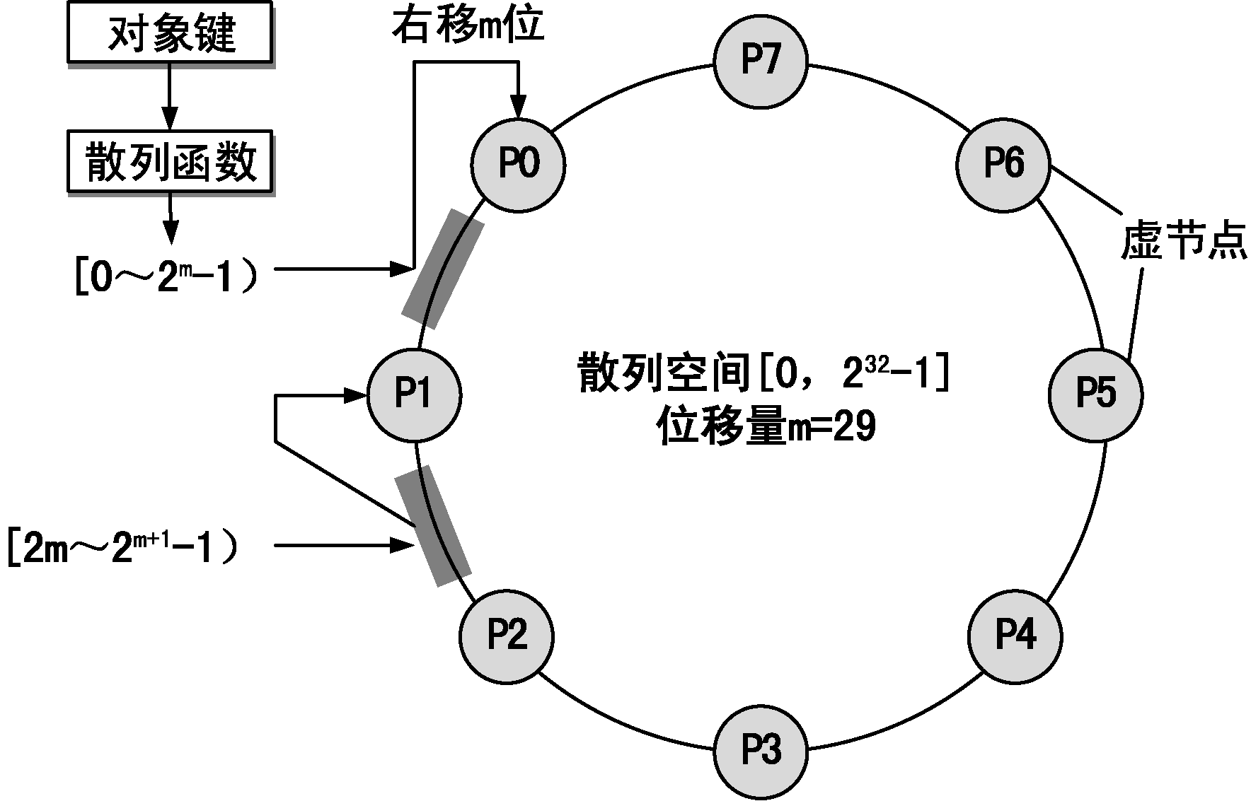
Swift简介
Swift
Swift工作原理
Swift是基于一致性散列技术（Consistent Hashing），通过计算可将对象均匀分布到虚拟空间的虚节点上，在增加或删除节点时可大大减少需移动的数据量；虚拟空间大小通常采用2的n次幂，便于进行高效的移位操作；然后通过独特的数据结构Ring（环）再将虚节点映射到实际的物理存储设备上，完成寻址过程。
一致性散列框架

Slide 13
Swift简介
Swift
Swift工作原理
如图中所示，以逆时针方向递增的散列空间有 4 个字节长共 32 位，整数范围是[0~232-1]；将散列结果右移 m 位，可产生 2^{32-m}个虚拟节点，例如 m=29 时可产生 8 个虚拟节点。在实际部署的时候需要经过仔细计算得到合适的虚拟节点数，以达到存储空间和工作负载之间的平衡。
一致性散列框架

Slide 14
Swift简介
Swift
环的数据结构
Swift存储系统工作原理的核心是虚节点（Partition Space）和环（Ring）。虚节点把整个集群的存储空间划分成几百万个存储点，而环把虚节点映射到磁盘上的物理存储点。环是为了将虚节点（分区）映射到一组物理存储设备上，并提供一定的冗余度而设计的。
环的数据结构由以下信息组成
①存储设备列表、设备信息包括唯一标识号（id）、区域号（zone）、权重（weight）、IP 地址（ip）、端口（port）、设备名称（device）、元数据（meta）。
②分区到设备映射关系（replica2part2dev_id数组）。
③计算分区号的位移

Slide 15
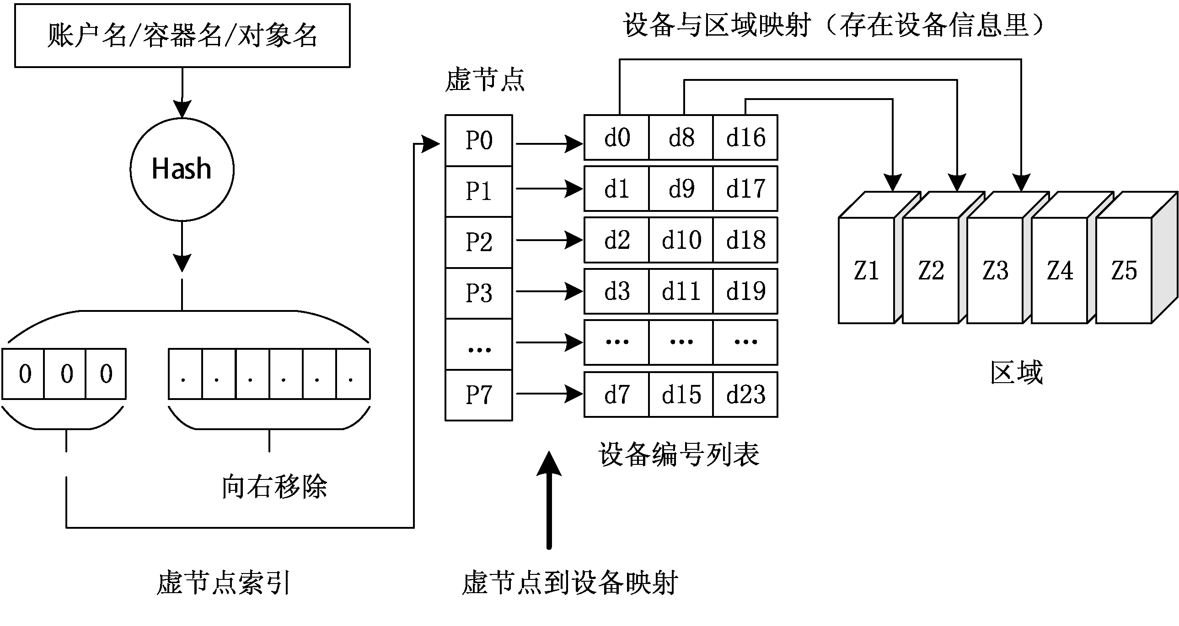
Swift简介
Swift
环的数据结构
环的数据结构

Slide 16
Swift简介
Swift
Swift的系统架构
Swift采用层次数据模型，共设三层逻辑结构：Account/Container/Object（即账户/容器/对象)，每层节点数均没有限制，可以任意扩展。这里的账户和个人账户不是一个概念，可理解为租户，用来做顶层的隔离机制，可以被评多个人账户所共同使用；容器代表封装一组对象，类似文件夹或目录；对象由元数据和内容两部分组成。

Slide 17
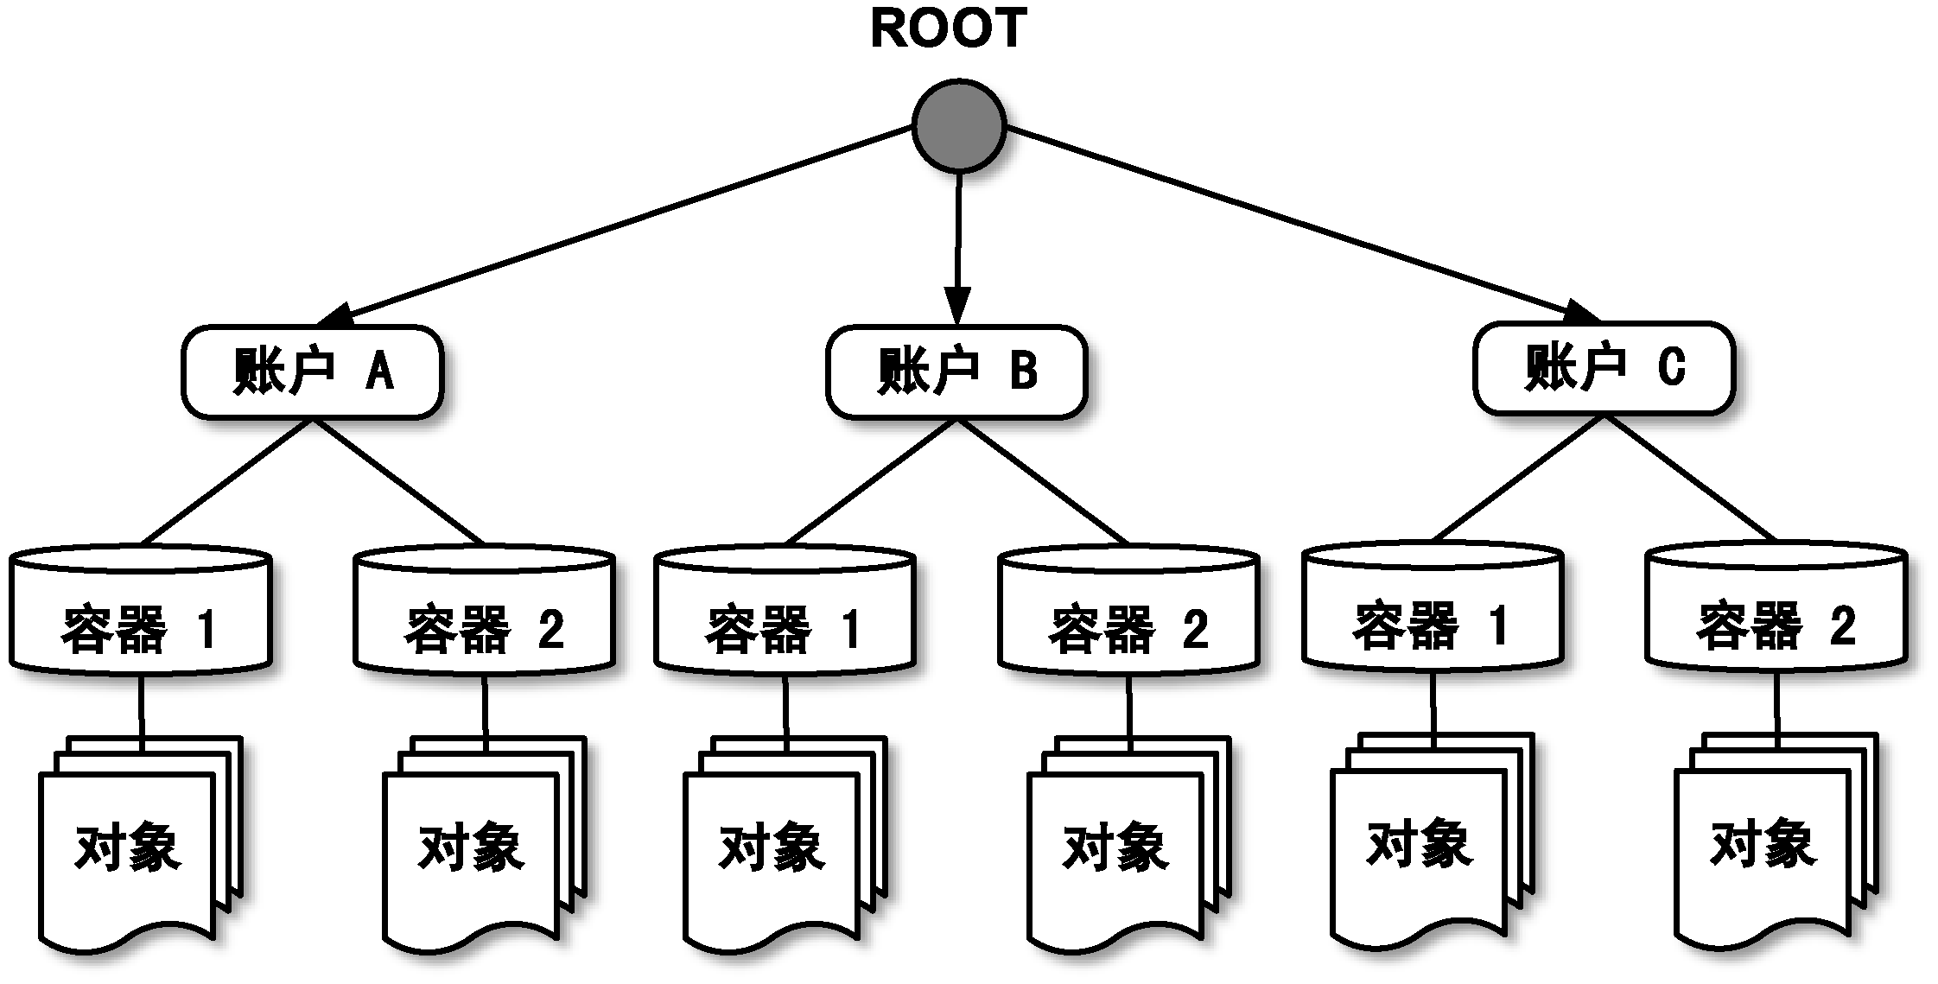
Swift简介
Swift
Swift的系统架构

Slide 18
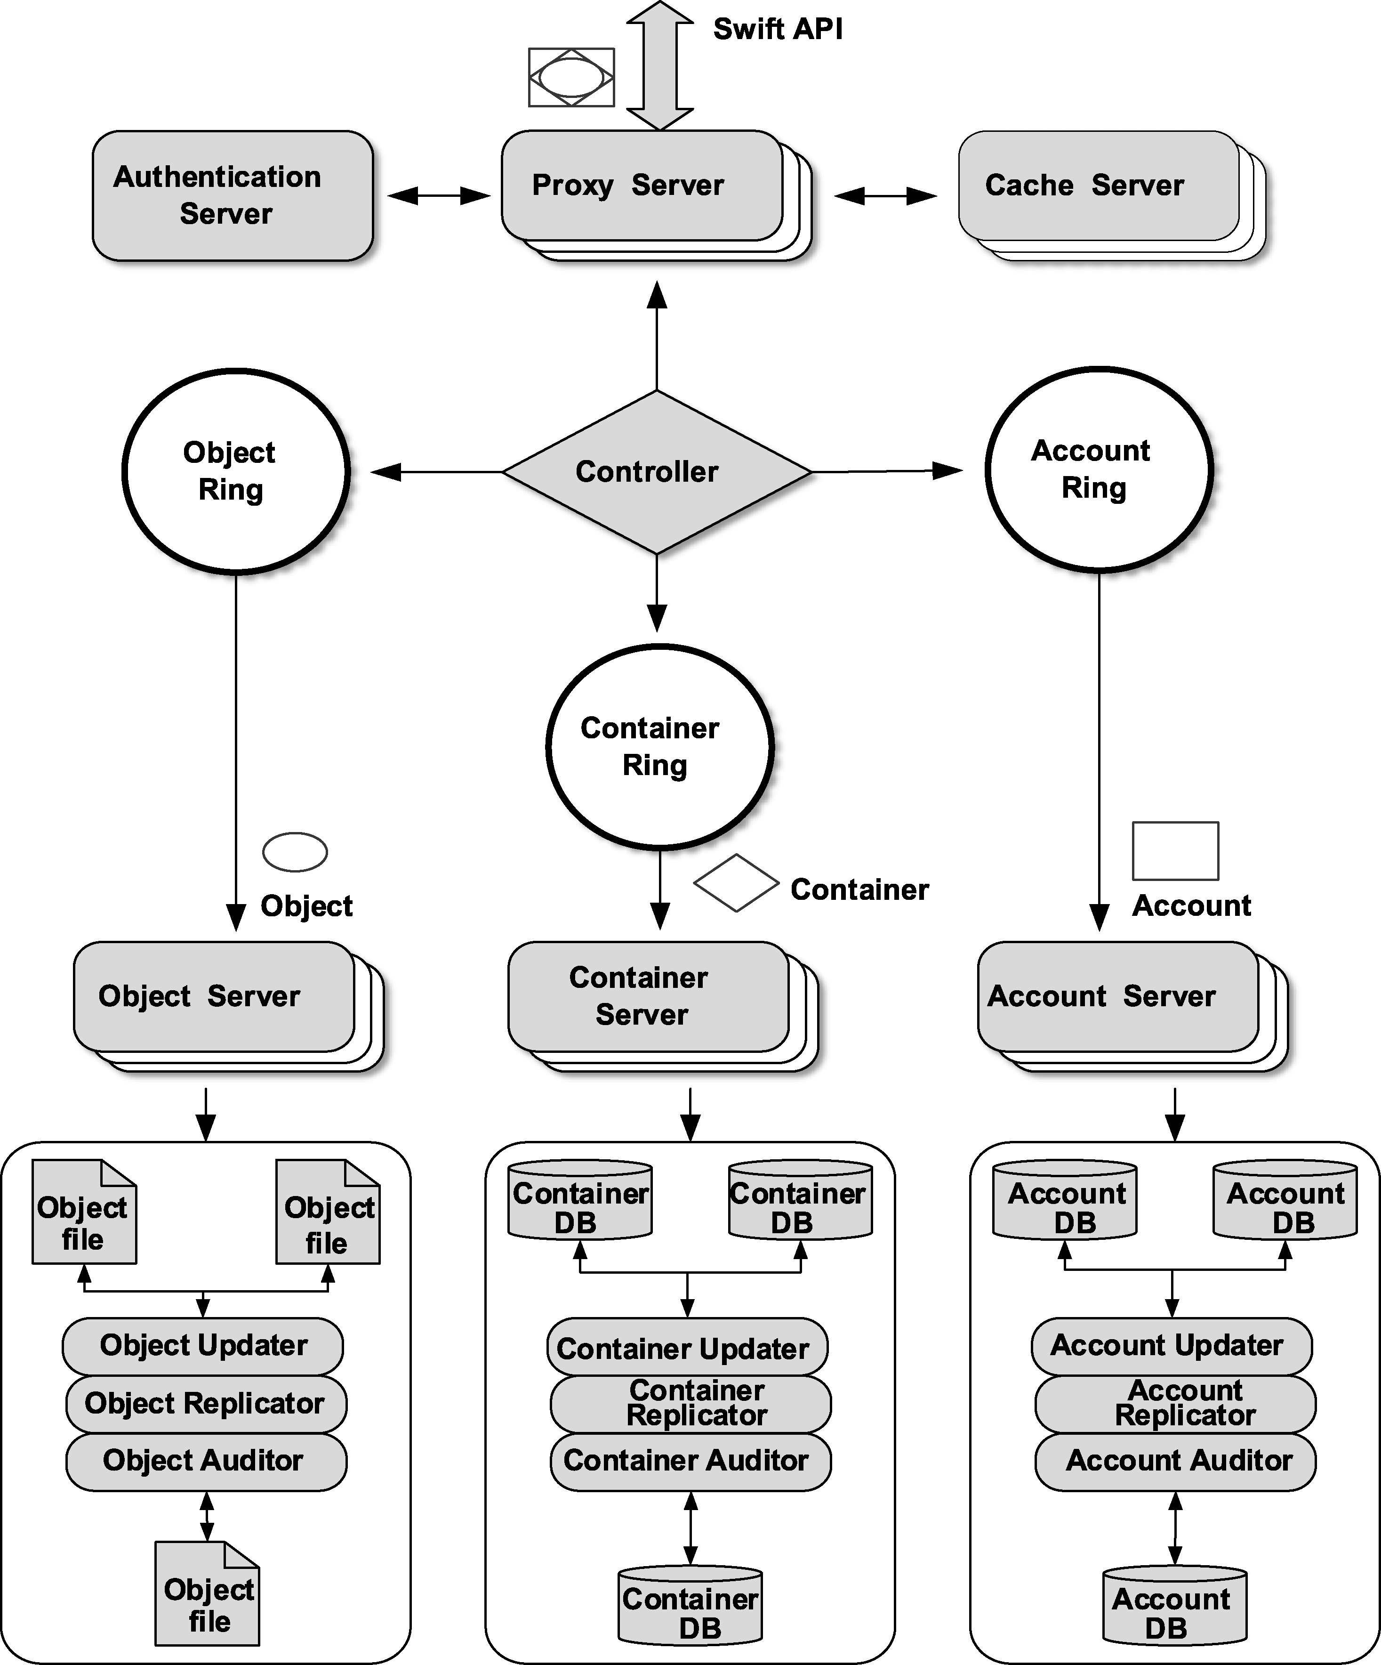
Swift简介
Swift
Swift的系统架构
Swift采用完全对称、面向资源的分布式系统架构设计，所有组件都可扩展，避免因单点失效而扩散并影响整个系统运转；通信方式采用非阻塞式 I/O 模式，提高了系统吞吐和响应能力。
Swift系统架构

Slide 19
Swift简介
Swift
3）缓存服务（Cache Server）
缓存的内容包括对象服务令牌，账户和容器的存在信息，但不会缓存对象本身的数据；缓存服务可采用 Memcached 集群，Swift 会使用一致性散列算法来分配缓存地址。
4）账户服务（Account Server）
提供账户元数据和统计信息，并维护所含容器列表的服务，每个账户的信息被存储在一个 SQLite 数据库中。
Swift组件
Swift组件内容
1）代理服务（Proxy Server）
对外提供对象服务 API，会根据环的信息来查找服务地址并转发用户请求至相应的账户、容器或者对象服务；由于采用无状态的 REST 请求协议，可以进行横向扩展来均衡负载。
2）认证服务（Authentication Server）
验证访问用户的身份信息，并获得一个对象访问令牌（Token），在一定的时间内会一直有效；验证访问令牌的有效性并缓存下来直至过期时间。
5）容器服务（Container Server）
提供容器元数据和统计信息，并维护所含对象列表的服务，每个容器的信息也存储在一个 SQLite 数据库中。

Slide 20
Swift简介
Swift
8）更新服务（Updater）
当对象由于高负载的原因而无法立即更新时，任务将会被序列化到在本地文件系统中进行排队，以便服务恢复后进行异步更新；例如成功创建对象后容器服务器没有及时更新对象列表，这个时候容器的更新操作就会进入排队中，更新服务会在系统恢复正常后扫描队列并进行相应的更新处理。
9）审计服务（Auditor）
检查对象，容器和账户的完整性，如果发现比特级的错误，文件将被隔离，并复制其他的副本以覆盖本地损坏的副本；其他类型的错误会被记录到日志中。
Swift组件
Swift组件内容
6）对象服务（Object Server）
提供对象元数据和内容服务，每个对象的内容会以文件的形式存储在文件系统中，元数据会作为文件属性来存储，建议采用支持扩展属性的 XFS 文件系统。
7）复制服务（Replicator）
会检测本地分区副本和远程副本是否一致，具体是通过对比散列文件和高级水印来完成，发现不一致时会采用推式（Push）更新远程副本，例如对象复制服务会使用远程文件拷贝工具 rsync 来同步；另外一个任务是确保被标记删除的对象从文件系统中移除。
10）账户清理服务（Account Reaper）
移除被标记为删除的账户，删除其所包含的所有容器和对象。

Slide 21
Swift简介
Swift
Swift系统中的服务器
Swift系统中的服务器，主要分为3种。
1.Authentication Node
Authentication node（认证节点）提供身份验证功能。如果只想使用Swift作为存储用户，可以使用Swift内置的认证服务，并将次认证服务运行于Authentication node上，如果把Swift放到Openstack中，则会采用Keystone的认证服务。此时Authentication node就并不属于Swift。
2.Proxy Node
Proxy Server（代理节点）是提供Swift API的服务进程，负责把客户端的请求进行转发。Proxy Server 提供了Rest-full API，使得开发者可以基于Swift API构建自己的应用程序。

Slide 22
Swift简介
Swift
Swift系统中的服务器
Swift系统中的服务器，主要分为3种。
3.Storage Node
将磁盘存储服务转化成为Swift中的存储服务。由于存储目标的类型不同，Storage Node上的运行存储服务也分为3类。
Object Server ：【用户需要存储的数据】对象服务提供了二级制大对象存储服务。对象数据本身是直接利用文件系统的存储功能。但是，对象的元数据却是存放在文件系统的扩展属性中。Object Server需要底层文件系统提供扩展属性。
Container Server：容器【用于存放数据】服务主要是处理对象列表。容器服务管理的是从容器到对象的单一的映射关系。容器服务并不知道对象存放在哪个容器中，但是却知道容器上存放了哪些对象。这部分信息以文件的形式采用完全均匀随机多份存储。唯一不同的是，文件格式采用的是SQLite格式进行存储。
Account Server ：账户服务处理的对象主要是容器列表。
以上的三种服务都运行在存储节点上，如果采用这种部署方式，硬件配置相同的情况下，Storage Node之间的地位是平等的。

Slide 23
Swift简介
Swift
Swift的故障处理
Swift存储系统在设计时，就设计了故障处理机制来保证数据的一致性。主要要三个服务来进行故障处理。
Auditor：
审计器会在本地服务器反复地检测容器、账户和对象的一致性。一旦发现某个文件的数据不完整，该文件就会被隔离。然后，Auditor会通知Replication复制器。把此类错误记录到日志文件中。
Updater：
更新器的主要作用是延迟更新。在设计应用中，由于各种原因的干扰，比如网络断开、系统高度负荷、磁盘写等待都有可能导致更新失败。当某个更新失败之后，此次更新操作会被加入到更新队列中，友Updater来处理这些失败的更新工作。正常的更新顺序。当用户的数据上传成功之后，Object server会向Container Server接受到该通知，通知Container Server中新加入了一个Object，当Container Server接收到该通知，更新好Object列表之后，在向Account Server发送通知。Account Server接受到此通知，更新Container列表。
Replicator：
复制器复制将完好的副本替换损坏的数据，每个一段时间会扫描一下本地的文件的Hash值。并且与远端的其他副本的Hash值进行比较。如果不相同，则会进行相应的复制替换操作。

Slide 24
Swift简介
Swift
Swift的集群部署
Swift出于安全、地理位置和隔离的考虑，引入了zone的概念，可以根据不同的需要。比如地理位置，安全。网络等因素。把不同的Storage Node划分到不同的Zone中。Zone的划分是人为操作的，可以是一个Storage Node ，一个机房，或者一个数据中心。
当存放在某个Storage Node或某个Zone中，此策略保证，当某个Storage Node或者某个Zone失效的时候，仍然能够得取得有效数据。当硬件配置相同的时候，Swift的每个节点的作用是对等的，满足对称性的要求。在实际应用中，并不能够完全保证每个节点的硬件配置都是完全相同。Swift为了处理这种情况，引入了Weight，当添加更大容量的Storage Node时。可以得到更大的权重。

Slide 25
目录
一
Swift简介
二
Swift安装部署
三
jclouds-swift编程

Slide 26
Swift安装部署
Swift
Swift的安装部署
【任务内容】
在CentOS系统安装部署OpenStack Swift，需要下载相关软件，本任务使用的软件为openstack-icehouse版本，使用4台节点机，每台节点机上安装CentOS-6.5-x86_64系统，IP地址分别为：192.168.23.111、192.168.23.112、192.168.23.113、192.168.23.114，对应节点主机名为：node1、node2、node3、node4，节点机node1作为Keystone，节点机node2作为Swift Proxy，节点机node3和node4作为Swift Object Storage。

Slide 27
Swift安装部署
Swift
Swift的安装部署
简单拓扑图

Slide 28
Swift安装部署
Swift
Swift的安装部署
任务内容1：系统环境设置
本子任务完成4台节点机的系统环境设置、安全设置，配置hosts，配置IP地址，检查网络是否连通，安装jdk软件包。

Slide 29
Swift安装部署
Swift
Swift的安装部署
任务1步骤：系统环境设置
【实施步骤】
1、关闭NetworkManager服务
2、配置每台节点机的IP地址，测试其连通性。
3、为了方便操作，每台节点机都关闭系统放火墙，关闭selinux
4、配置每台节点机的hosts文件
5、每台节点机都需要安装Java的jdk软件包

Slide 30
Swift安装部署
Swift
Swift的安装部署
任务2：配置yum 源
本子任务在node1节点机上安装VSFTP服务器和FTP工具，下载openstack-icehouse软件包，搭建yum源，创建repo文件。

Slide 31
Swift安装部署
Swift
Swift的安装部署
任务2步骤：配置yum 源
【实施步骤】
1、下载软件包或者直接使用已下载好的软件包
2、下载好的软件包直接拷贝到/opt目录下，创建repodata信息
3、登录node1节点机，安装ftp服务
1）安装vsftp服务和ftp工具
2）修改配置vsftpd.conf
3）启动vsftpd服务
4）测试ftp服务
4、挂载CentOS镜像文件
5、其他3台节点机按此方法创建repo文件
6、yum的测试

Slide 32
Swift安装部署
Swift
Swift的安装部署
任务3：安装配置keystone服务
Keystone（OpenStack Identity Service）是OpenStack框架中负责管理身份验证、服务规则和服务令牌功能的模块。用户访问资源需要验证用户的身份与权限，服务执行操作也需要进行权限检测，这些都需要通过Keystone来处理。

Slide 33
Swift安装部署
Swift
Swift的安装部署
任务3：安装配置keystone服务
Keystone中主要涉及概念
（1）User：顾名思义就是使用服务的用户，可以是人、服务或者是系统，只要是使用了Openstack服务的对象都可以称为用户。
（2）Tenant：租户，可以理解为一个人、项目或者组织拥有的资源的合集。在一个租户中可以拥有很多个用户，这些用户可以根据权限的划分使用租户中的资源。
（3）Role：角色，用于分配操作的权限。角色可以被指定给用户，使得该用户获得角色对应的操作权限。
（4）Token：指的是一串比特值或者字符串，用来作为访问资源的记号。Token 中含有可访问资源的范围和有效时间。

Slide 34
Swift安装部署
Swift
Swift的安装部署
任务3内容：安装配置keystone服务
本子任务在node1节点机上安装Keystone（OpenStack Identity Service），创建数据库，添加租户、用户、角色，验证服务。

Slide 35
Swift安装部署
Swift
Swift的安装部署
任务3步骤：安装配置keystone服务
【实施步骤】1~3
1、MySQL数据库。
1）登录node1节点机，安装MySQL数据库
2）修改配置文件my.cnf，修改默认字符集
3）启动MySQL服务，并修改密码
4）安装MySQL数据库
2、安装Keystone认证服务
3、创建Keystone数据库

Slide 36
Swift安装部署
Swift
Swift的安装部署
任务3步骤：安装配置keystone服务
【实施步骤】4~8
4、配置keyston.conf文件
5、同步keystone数据库
6、Keystone使用PKI令牌，创建签名密钥和证书
7、启动keystone服务
8、导入环境变量
1）在终端使用export命令
2）修改~/.bashrc文件

Slide 37
Swift安装部署
Swift
Swift的安装部署
任务3步骤：安装配置keystone服务
【实施步骤】9~12
9、清除失效令牌和log文件
10、定义用户、角色、租户和服务
1）创建用户admin、demo和swift
2）创建角色admin和SwiftOperator
3）创建租户admin、demo和service
4）将角色和用户关联
11、创建服务端点
1）创建服务identity和object-store
2）创建API Endpoint
12、查看添加的各项内容

Slide 38
Swift安装部署
Swift
Swift的安装部署
任务3步骤：安装配置keystone服务
【实施步骤】13~14
13、检验keystone的安装
1）清除环境变量
2）通过endpoint的admin用户和密码检查令牌
14、使用curl命令测试
1）获取版本号
2）获得api扩展
3）获得tokens

Slide 39
Swift安装部署
Swift
Swift的安装部署
任务4：安装配置proxy节点
【任务内容】
代理节点负责转送来自客户端的服务请求到合适的存储点，并提供TempAuth身份认证服务。本子任务在node2节点机安装swift-proxy，代理节点需要python-keyston使用Keystone身份验证服务，python-swiftclient是Swift的命令行工具，memcached是缓存服务器。

Slide 40
Swift安装部署
Swift
Swift的安装部署
任务4步骤：安装配置proxy节点
【实施步骤】1~4
1、创建配置文件swift.conf
2、安装软件包
3、设置memcache服务
1）修改/etc/sysconfig/memcached
2）修改/etc/sysconfig/memcached
3）启动memcached服务
4、编辑/etc/swift/proxy-server.conf

Slide 41
Swift安装部署
Swift
Swift的安装部署
任务4步骤：安装配置proxy节点
【实施步骤】5~8
5、创建ring的builder文件
1）账号（account）、容器（container）和对象（object）
2）为每个节点存储设备Ring添加条目
3）校验每个环的内容
4）对账号、容器和对象的环进行平衡
6、创建和修改相关配置文件。
7、复制配置文件到每个存储节点
8、此步骤需要等待存储节点机各服务启动后，再启动proxy服务

Slide 42
Swift安装部署
Swift
Swift的安装部署
任务5：安装配置存储节点
【任务内容】
本子任务在node3和node4节点机安装配置Openstack Object Storage 服务（swift），2台节点，安装一样，配置一样。

Slide 43
Swift安装部署
Swift
Swift的安装部署
任务5步骤：安装配置存储节点
【实施步骤】1~5
1、分别登录node3和node4节点机，安装存储节点软件包
2、存储节点的设置
存储节点需要设置用来存储数据的存储点或磁盘分区。
3、创建/etc/rsyncd.conf文件
4、修改/etc/xinetd.d/rsync配置文件，并重启服务
5、创建swift recon缓存目录，并设置属性

Slide 44
Swift安装部署
Swift
Swift的安装部署
任务5步骤：安装配置存储节点
【实施步骤】6~7
6、创建配置文件。
1）创建/etc/swift/account-server.conf配置文件
2）创建/etc/swift/container-server.conf配置文件
3）创建/etc/swift/object-server.conf配置文件
4）移动配置文件
7、创建和修改相关配置文件

Slide 45
Swift安装部署
Swift
Swift的安装部署
任务5步骤：安装配置存储节点
【实施步骤】8
8、启动存储节点服务。
1）分别登录node3和node4节点机，设置开机启动服务
2）启动服务
9、检验安装系统
1）登录node2节点机，编辑环境变量
2）查询swift状态
3）创建文件test1.txt和文件test2.txt，上传文件
4）下载文件

Slide 46
目录
一
Swift简介
二
Swift安装部署
三
jclouds-swift编程

Slide 47
jclouds-swift编程
Swift
jclouds-swift编程
Curl工具通过http来访问swift，程序员可以编写http客户端程序访问swift，但过于繁琐。Swift开源的语言包为用户提供了各种语言的一个高级接口，隐藏掉细节部分，从而大大减轻程序员的工作量。jclouds 是一个开源的Java类库，用来帮你开始云计算应用开发，并可重用已有的Java和Clojure技能。该API提供云计算环境的可移植抽象层以及云规范特性，支持包括Amazon，VMWare，Azure，Rackspace等云计算平台。其中针对OpenStack，目前支持Nova、cinder、glance、Neutron、Keystone、swift等API接口，但是不支持Ceilometer的API接口。

Slide 48
jclouds-swift编程
Swift
jclouds-swift编程
【任务内容】
本子任务在node2节点机上，使用eclipse工具开发jclouds-swift程序，实现object文件上传、获取container相关信息。

Slide 49
jclouds-swift编程
Swift
jclouds-swift编程
【实施步骤】1~3
1、开发环境Eclipse的搭建
1）上传eclipse-java-kepler-SR2-linux-gtk-x86_64.tar.gz到node2节点机/root目录下
2）登录node2节点机，解压开发包到/usr/local目录下
3）登录图形界面，打开终端命令行窗口，输入命令
4）执行命令后，输入工作目录，单击OK后，显示Eclipse开发界面
2、打开eclipse，单击New—>Other，选择Mave Project

Slide 50
jclouds-swift编程
Swift
jclouds-swift编程
【实施步骤】4~7
4、单击Finish后，显示编辑窗口，编辑pom.xml文件
5、单击Finish后，右击jclouds-swift，Maven->Update Project，打开Update Maven Project对话框。单击OK后，Eclipse会根据pom.xml文件从maven库中心下载依赖包。
6、Maven项目创建完成后，eclipse会生成初始目录
7、单击运行按钮，使用swift命令查看结果如下：
# swift list jclouds-example
jclouds-example.txt

Slide 51
Thanks!

